Slide 1
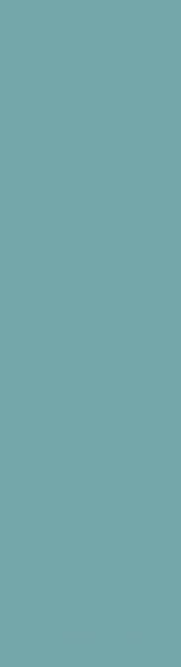
위험 분산
Risk Hedge
일을 진행함에 따라 다양한 리스크가 발생하게 됩니다.
필터버블
추천피로도
자기강화
사용자와
사장님의 불편
이 피피티 아예 빼버릴까 고민 중

Slide 2

필터버블
추천피로도
자기강화
또한 사용자는 비슷한 아이템들이 계속
제시됨에 따라 새로운 것이 없다고 느끼게 되고, 추천 서비스에 대한 피로도가 쌓이게 됩니다.
추천피로도로 인해 추천이 지루해지고,
서비스 이용의 선호도가 떨어질 수 있습니다.
개인화 추천 서비스는 긍정적인 변화를 추구합니다. 그러나 안타깝게도 서비스의 부정적인 단면도 예상해 볼 수 있습니다.
사용자는 걸러진 정보만을 접하게 되어 사용자의 선택을 제한할 수 있는 필터 버블 현상이 일어날 수 있습니다.
마지막으로 개인화 추천 서비스의 알고리즘을
통해 사용자는 주문 내역과 취향에 맞게 전형화 된
추천 모델을 갖게 됩니다.
비슷한 추천들을 계속 받으면서 사용자는
취향의 자기강화 현상을 겪게 될 수 있습니다.

Slide 3
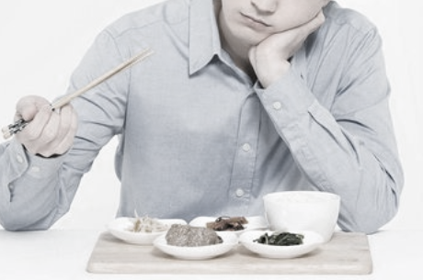

사용자와
사장님의 불편
개인화 추천 서비스에 대해 사용자와 사장님의 불편이 발생할 수 있습니다.
사용자는
추천 서비스에서 최신 트렌드 반영이 되지 않아
불편함을 느낄 수 있습니다.
또한 추천 받은 가게의 음식이 입맛에 맞지 않아
부정적인 감정이 생길 수 있습니다.
사장님 또한
이 추천 서비스에 자신의 가게가 추천되지 않아
속상한 마음을 넘어 추천 알고리즘 자체에
의구심을 갖게 될 수도 있습니다.
이런 마음을 사장님의 눈높이에 맞춰 알기 쉽게
알고리즘에 대해 설명해드린다면
불만을 감소시킬 수 있을 것입니다.

